Slide 1
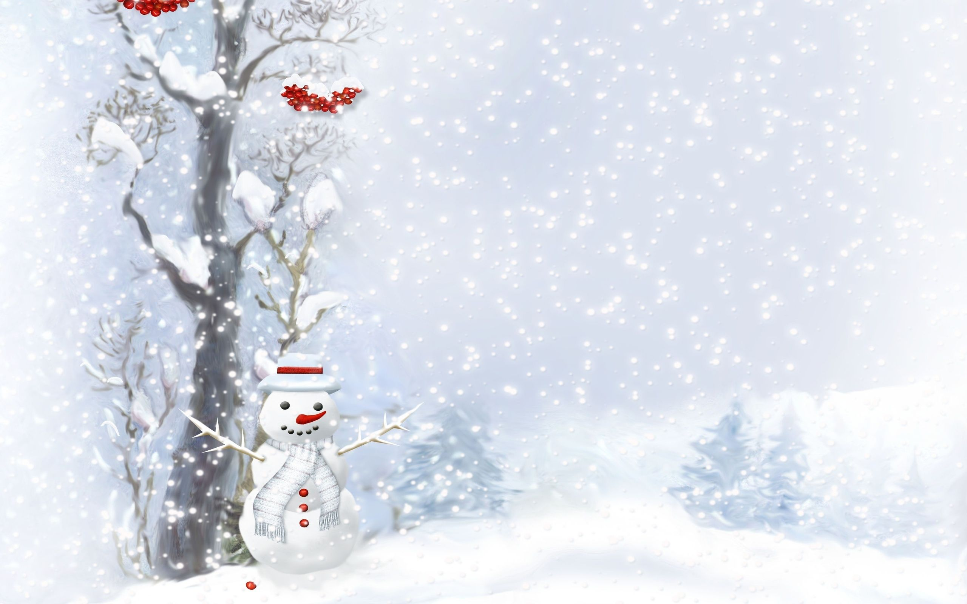
"Нос для Снеговичка"
Средняя группа
Воспитатель:
Костромина Оксана Васильевна

Slide 2
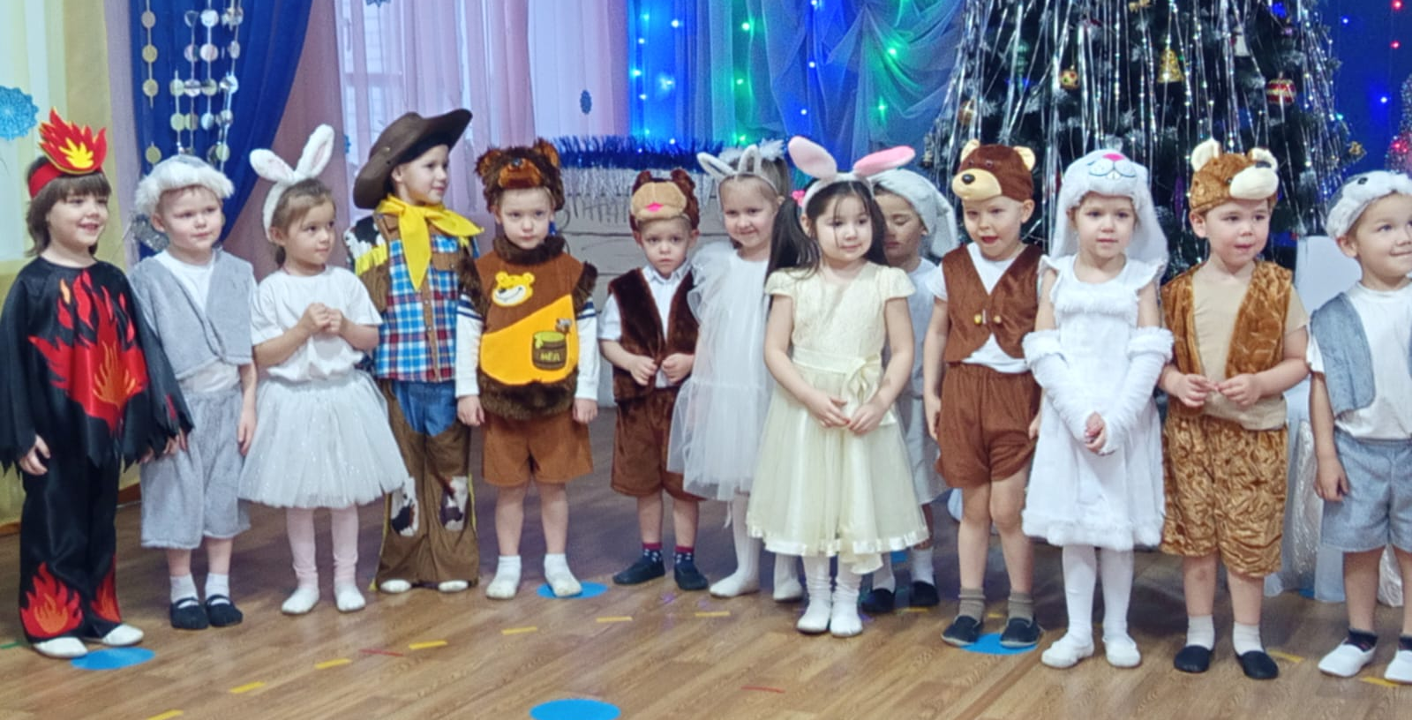
Снегурочка приглашает детей на новогодний праздник. Дети встают вокруг ёлочки, рассказывают стихи и поют песню «В гости к елке мы пришли»

Slide 3
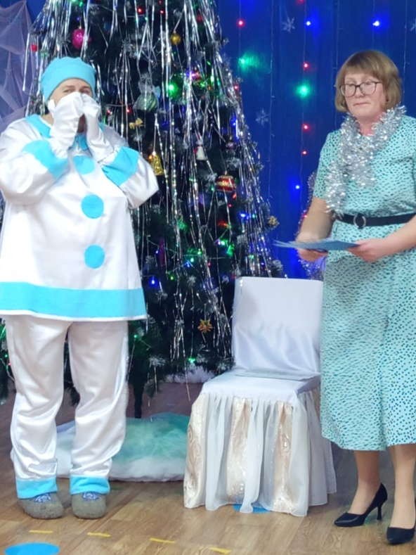
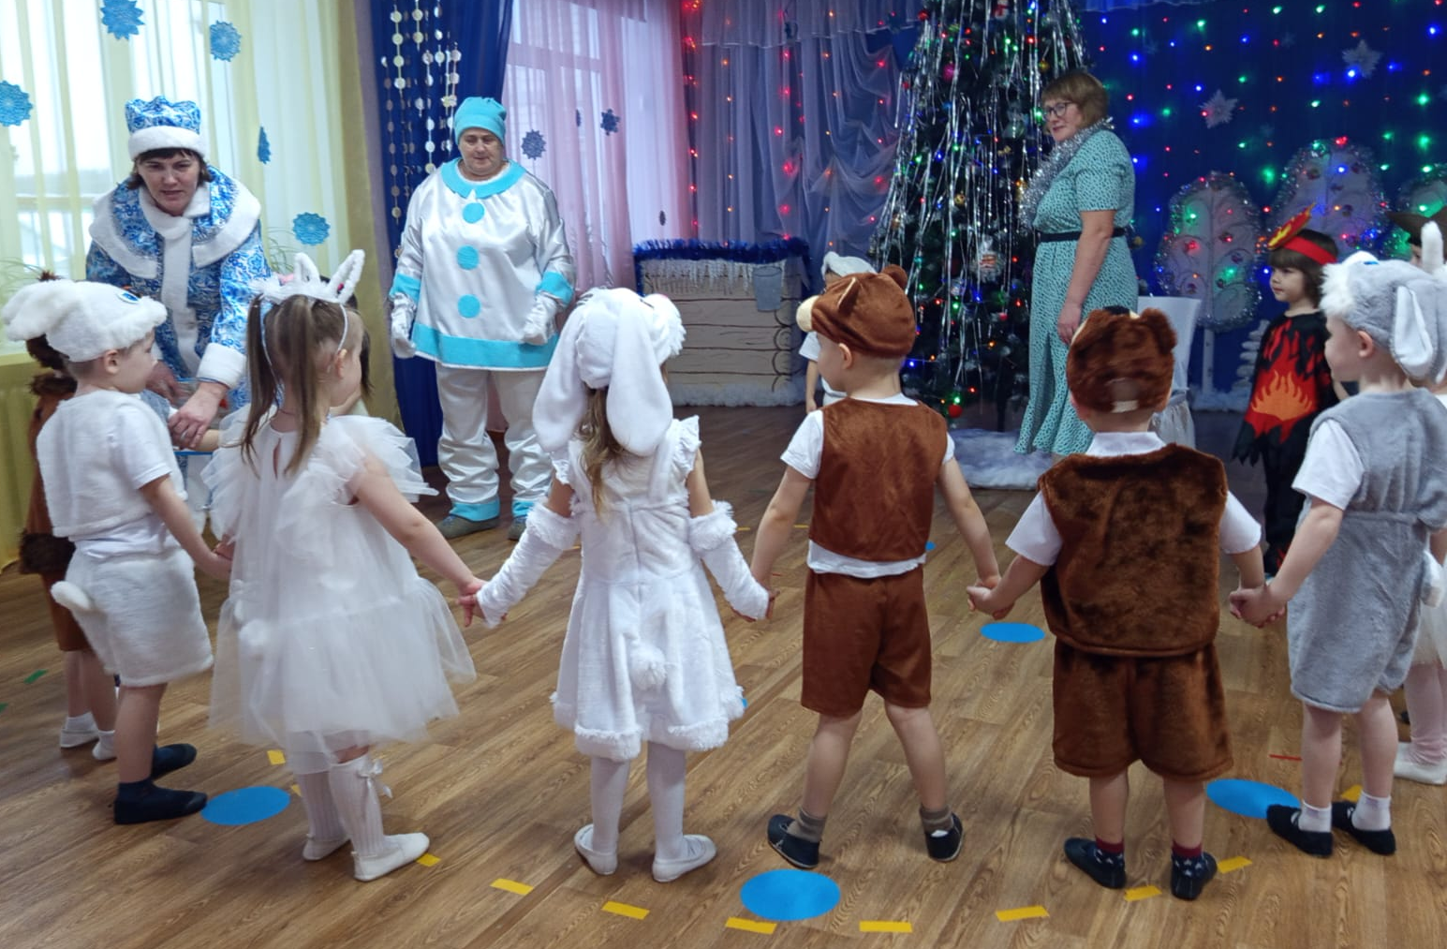
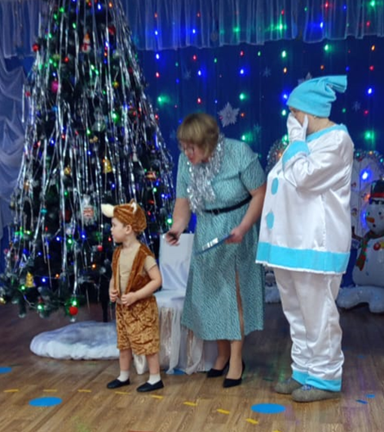
Елочка отблагодарила детей за стихи про нее и песню, зажгла огоньки. Дети под елочкой нашли кучу снега, где сидел Снеговичок, у которого стряслась беда, он потерял свой нос. Дети ищут носик для Снеговика. Взявшись за руки, на саночках едут в лес. И встречают там мишку, который предлагает шишку Снеговику.

Slide 4
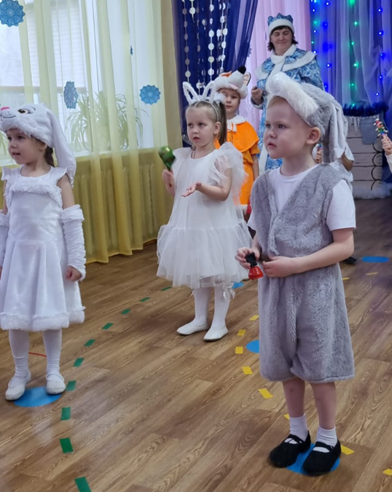
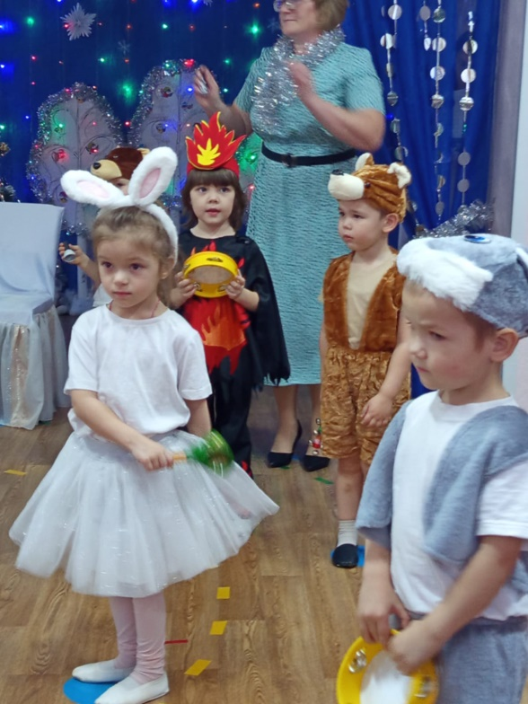
По дороге им встречается Лиса, которая предлагает конфетку вместо носа. Лиса успокаивает Снеговика и приглашает на новогодний шумовой оркестр.

Slide 5
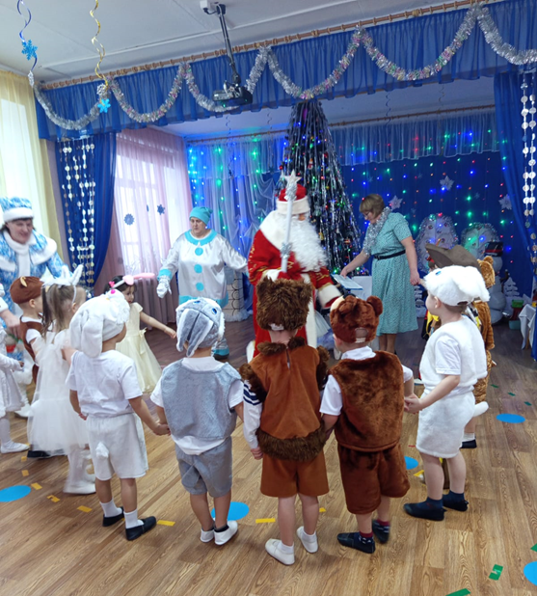
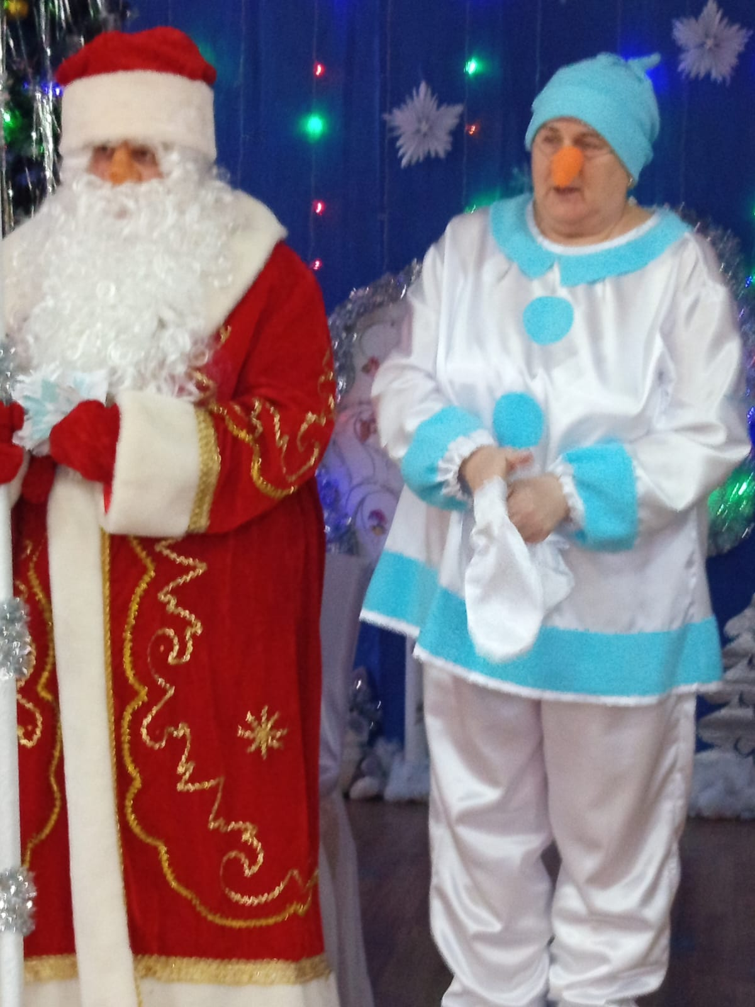
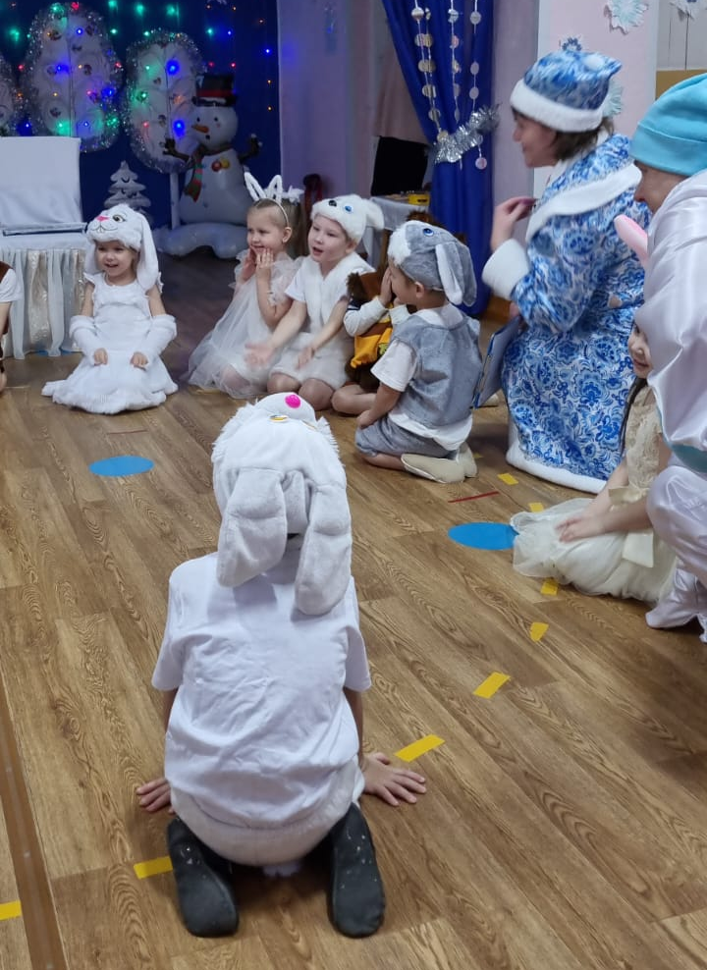
Зайчики танцуют , находится морковка, которая подходит Снеговичку. Снеговик благодарит детей и они заводят хоровод вокруг елочки «В лесу родилась ёлочка». Дед Мороз раздает детям подарки и прощается с ними.

Slide 6
